Slide 1
Cherche l’intrus
5
Pascale GEORGES

Slide 2
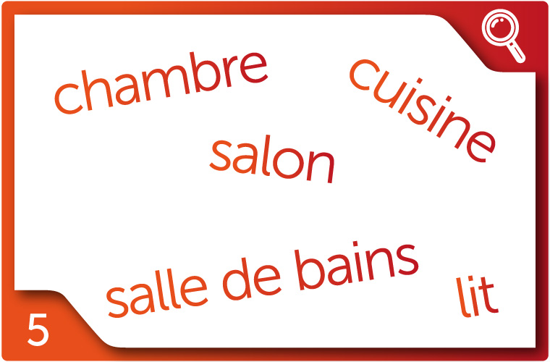
1- Cherche l’intrus et explique pourquoi en une phrase. 2- Trouve un mot pour regrouper les autres mots.

Slide 3
1- Cherche l’intrus et explique pourquoi en une phrase. 2- Trouve un mot pour regrouper les autres mots.
Le « lit » est un meuble.
Les pièces de la maison.

Slide 4
Les pièces de la maison
Les meubles

Slide 5
Dans quelle pièce puis-je trouver … ?
La table se trouve dans la cuisine
La chaise se trouve dans la cuisine
Le lit se trouve dans la chambre
La baignoire se trouve dans la salle de bain
La télévision se trouve dans le salon
Le fauteuil se trouve dans le salon
Le réveil se trouve dans la chambre
La bibliothèque se trouve dans le salon
Le bureau se trouve dans le salon
Le miroir se trouve dans la salle de bain
Envoie la réponse par WhatsApp pour que je corrige

Slide 6
Bravo!
À demain!

